Slide 1
Кафедра сестринского дела и клинического ухода
Лекция №4 для студентов 2 курса, обучающихся по специальности 060108 – «фармация», дисциплина
«Первая доврачебная помощь»
Тема: ОСТРЫЕ ОТРАВЛЕНИЯ АВАРИЙНЫМИ ХИМИЧЕСКИ ОПАСНЫМИ ВЕЩЕСТВАМИ (АХОВ)
Лектор к.м.н., доцент кафедра СД и КУ Шарова О.Я.

Slide 2
План лекции:
1. Основные свойства аварийных химически опасных веществ (АХОВ)
2. Пути попадания АХОВ в организм. Медико-тактическая характеристика очага химического заражения.
4. Классификация очагов химического заражения в зависимости от стойкости и времени продолжительности токсического действия АХОВ.
5. Диагностика острых отравлений АХОВ.
6. Первая медицинская и доврачебная помощь при острых отравлениях АХОВ (угарный газ, аммиак, хлор, метан).

Slide 3
Цель и задачи
Цель: Дать понятие определения АХОВ и основные группы
Задачи:
Ознакомить с последствиями ситуаций при отравлении АХОВ.
Дать алгоритмы первой доврачебной помощи пострадавших

Slide 4
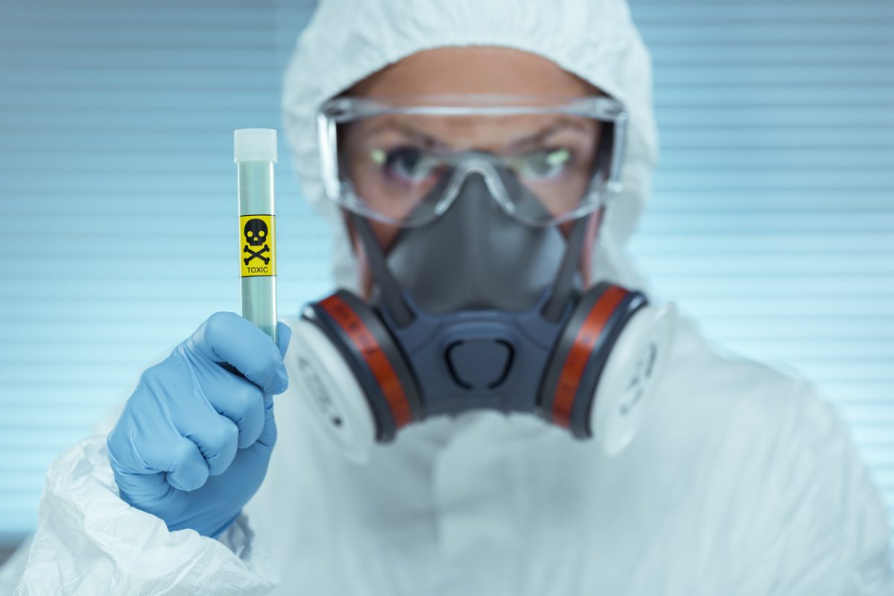
История
Токсикология (от греч. τοξικος — яд и λογος — наука)

Slide 5
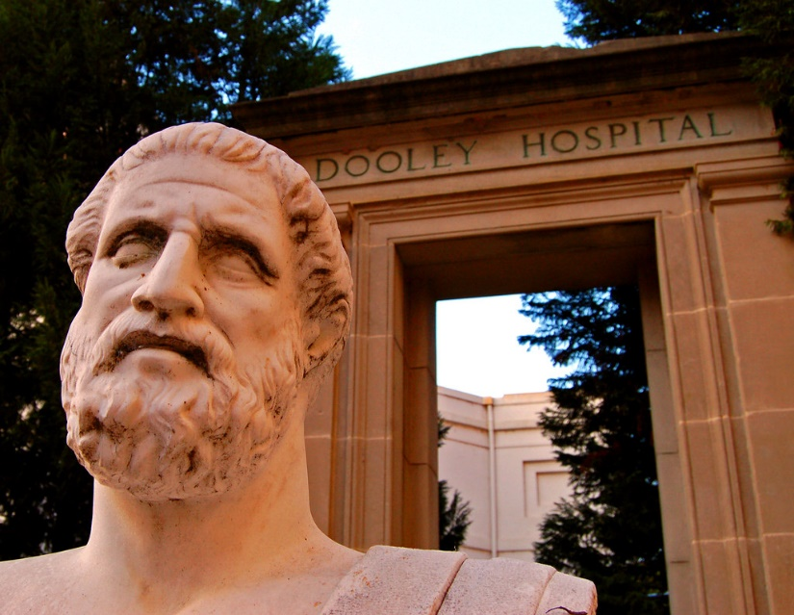
Гиппократ (около 460 года до н. э. – около 370 года до н. э.)
На каждый яд должно быть противоядье
На каждый яд должно быть противоядье

Slide 6
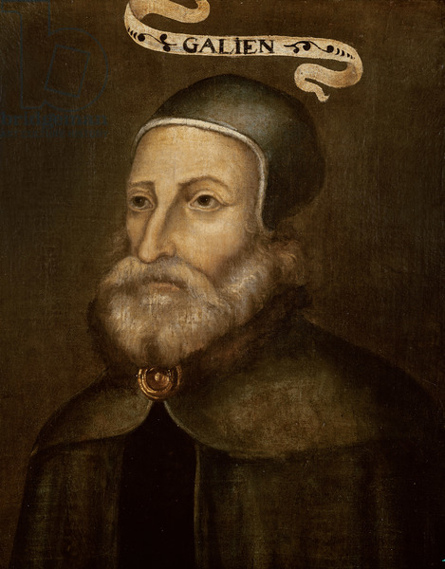
Клавдий Гален (131 – 201 гг. до н.э.)
Постулировал идею универсального противоядья
Классифицировал яды на охлаждающие, согревающие, вызывающие гниение
Ввёл понятие антидот (даваемый против).

Slide 7
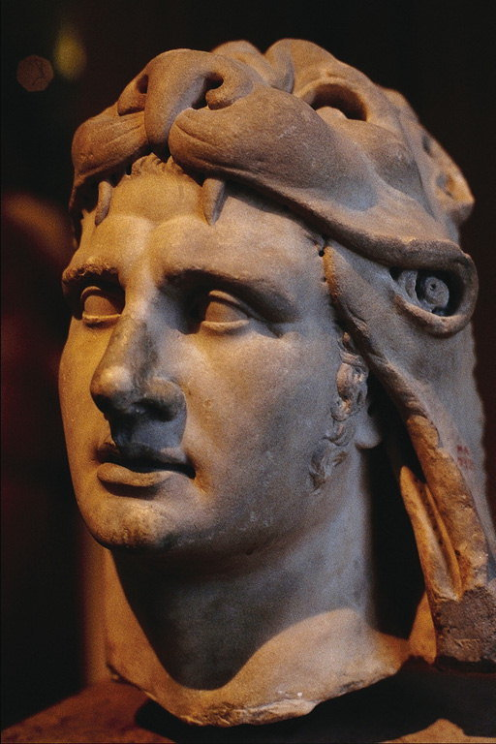
Царь Понта Митридат VI (Евпатор) (117—63 до н. э.)
Дал задание разработать универсальное противоядие – THERIACA
Идея о наличии универсального противоядия продержалась более 1500 лет
Митридатизм – повышение устойчивости к ядам
Дал задание разработать универсальное противоядие – THERIACA
Идея о наличии универсального противоядия продержалась более 1500 лет
Митридатизм – повышение устойчивости к ядам

Slide 8
Авиценна (Ибн Сина) (980 -1037 н.э.)
Предложил использовать рвотное и слабительное после приёма яда

Slide 9
Парацельс (1493-1541)
«Всё есть яд, и ничто не лишено ядовитости; одна лишь доза делает яд незаметным»

Slide 10
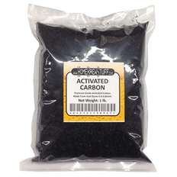
Альфред Гаррод (1819—1906
Обосновал применение активированного угля (1846 г.)

Slide 11
Развитие антидотов было связано с развитием химии
Карбонат кальция при отравлении кислотами
При отравлении щелочами – кислоты
Сульфат магния – против растворимых солей ария.

Slide 12
Ядом становится любое химическое вещество, если при взаимодействии с биологической системой (организмом) оно вызвало её повреждение (заболевание) или гибель
Отравляющее вещество (ОВ) - средство, предназначенное для поражения человека в ходе ведения боевых действий

Slide 13
Цель токсикологии
Непрерывное совершенствование систем мероприятий, средств и методов, обеспечивающих сохранение жизни, здоровья и профессиональной работоспособности отдельного человека, коллективов и населения в целом в условиях повседневного контакта с химическими веществами и при чрезвычайных ситуациях

Slide 14
Интоксикация
Острой называется интоксикация, развивающаяся в результате однократного или повторного действия веществ в течение ограниченного периода времени (как правило, до нескольких суток).
Подострой называется интоксикация, развивающаяся в результате непрерывного или прерываемого во времени (интермитирующего) действия токсиканта продолжительностью до 90 суток.
Хронической называется интоксикация, развивающаяся в результате продолжительного (иногда годы) действия токсиканта

Slide 15
Классификация токсикантов
1. По происхождению:
1.1. Токсиканты естественного происхождения;
1.1.1. Биологического происхождения;
1.1.1.1. Бактериальные токсины;
1.1.1.2. Растительные яды;
1.1.1.3. Яды животного происхождения;
1.1.2. Небиологического происхождения;
1.1.2.1. Неорганические соединения;
1.1.2.2. Органические соединения;
1.2. Синтетические токсиканты (огромное количество веществ с различным строением).

Slide 16
2. По способу использования человеком:
2.1. Ингредиенты химического синтеза и специальных видов производств;
2.2. Пестициды;
2.3. Лекарства и косметика;
2.4. Пищевые добавки;
2.5. Топлива и масла;
2.6. Растворители, красители, клеи;
2.7. Побочные продукты химического синтеза, примеси и отходы.

Slide 17
3. По условиям воздействия
3.1. Профессиональные (производственные) токсиканты;
3.2. Бытовые токсиканты;
3.3. Вредные привычки и пристрастия (табак, алкоголь, наркотические средства, лекарства и т.д.);
3.4. Загрязнители окружающей среды (воздуха, воды, почвы, продовольствия);
3.5. Поражающие факторы при специальных условиях воздействия;
3.5.1. Аварийно-катастрофального происхождения;
3.5.2. Боевые отравляющие вещества и диверсионные агенты

Slide 18
Официальной датой появления (применения) химического оружия считается 22 апреля 1915 г.

Slide 21
Цель применения химического оружия противником
это вывести из строя максимальное количество живой сил

Slide 22
Очаг химического поражения
территория с находящейся на ней живой силой, боевой техникой, транспортом и другими объектами, подвергших воздействию БОВ и АОХВ, в результате которого возникли или могут возникнуть поражение людей и животных

Slide 23
Военно-тактические качества
внезапность химического нападения,
значительная площадь заражаемой территории,
одновременность и массовость поражения, возможность поражения до применения средств защиты
затруднение деятельности медицинской службы при ликвидации последствий химического нападения,
неустойчивость границ очага химического заражения
необходимость одновременного оказания срочной медицинской помощи большому числу пораженных

Slide 24
Общие положения
Под аварийными химически опасными веществами (АХОВ) понимают химические вещества или соединения, которые при проливе или выбросе из емкости в окружающую среду способны вызвать массовые поражения людей и животных, заражение воздуха, почвы воды, растений.

Slide 26
Агрегатные состояния ахов
1.Парообразное ( в атмосфере в виде газа или пара)
2.Аэрозольное ( жидкие или твердые аварийные химически опасные вещества взвешены в воздухе в виде частиц различного размера - морось, крупные частицы дыма.
3.Капельножидкое (мелкая взвесь аварийных химически опасных веществ в облаке )
Для одного и того же АХОВ может быть несколько агрегатных состояний, когда оно является токсичным. Действия АХОВ в том или ином агрегатном состоянии зависит исключительно от их токсических свойств.

Slide 28
Глубина распространения зараженного облака
В зависимости от условий распространения АХОВ и свойств отравляющих веществ ими может быть достигнуто заражение:
1. атмосферы 2. местности 3. атмосфера и местность
Облако пара (тумана, дыма, мороси) АХОВ, образующееся непосредственно в момент аварии, называется первичным облаком. Оно является причиной непосредственного поражения незащищенных людей и животных. Облако пара АХОВ, образующееся за счет испарения отравляющего вещества с зараженных местностей, техники и сооружений, называют вторичным облаком.

Slide 29
стойкий очаг поражения очаг, в котором поражающее действие ОВТВ сохраняется в течение 1 часа и более.
нестойкий очаг поражения очаг, эффект действия ОВТВ в котором прекращается в течение нескольких минут, т.е. до 1 часа.
быстродействующие - клиника поражения проявляется в течение первого часа после контакта с ОВТВ
замедленного действия - клиника поражения может возникать позднее первого часа.

Slide 30
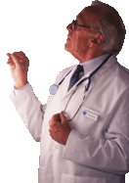
Основные пути проникновения АХОВ:
1. ингаляционный( органы дыхания)
2.резорбтивный( кожа, раневые поверхности)
3.желудочно-кишечный тракт

Slide 31
Поражающее действие АХОВ
проникающих в организм через органы дыхания (при ингаляции), характерно главным образом для парообразного и аэрозольного (туманообразного, дымообразного) состояний.
Поражение через кожные покровы (при резорбции) может происходить во всех агрегатных состояниях АХОВ и за исключением твердого аэрозоля (дыма).

Slide 32
По действию на организм различают следующие группы АХОВ:
1- Вещества с преимущественно удушающим действием (хлор, трёххлористый фосфор, фосген, хлорид серы и др.,
2-Вещества с преимущественно общеядовитым действием (синильная кислота, окись углерода, мышьяковистый водород, динитрофенол),
3-Вещества обладающие удушающим и общеядовитым действием (сероводород, акрилонитрил).
4-Нейротропные яды (вещества, действующие на проведение и передачу нервного импульса): фосфорорганические соединения, сероуглерод.
5. Вещества, обладающие удушающим и нейротропным действием (аммияк)
6. Метаболические яды (бромистый метил, диоксин).

Slide 33
Пути попадания АХОВ в организм.
Первая группа: хлор, трёххлористый фосфор, фосген, хлорид серы и др. попадают в организм через органы дыхания и вызывают развитие острого отёка лёгких, создающего препятствие для доступа в них воздуха.
В момент воздействия они вызывают раздражение слизистой оболочки верхних дыхательных путей и глаз. Эти вещества быстро действующие.

Slide 34
Фосген
 В обычных условиях: - бесцветный газ с запахом гнилых яблок или прелого сена, в малых концентрациях обладает приятным фруктовым запахом - тяжелее воздуха в 2,5 раза.  . 
В воде растворяется плохо, хорошо в органических растворителях, хлороформе.
При взаимодействии с водой фосген гидролизируется до соляной и угольной кислот. 
Образует нестойкие очаги химического заражения. 
Дифосген тяжелее фосгена в 2 раза.

Slide 36
ФТОР
 Газ бледно-желтого цвета с раздражающим запахом. 
Сильный окислитель. 
При реакции с металлоидами и органическими веществами воспламеняется. 
Концентрация 0,3 мг/л и выше могут вызывать тяжелые поражения в виде некротических ожогов, иногда с воспламенением одежды. 
Фтор глубоко проникает в ткани.

Slide 37
Треххлористый фосфор (хлорид фосфора)
Бесцветная жидкость с едким запахом,  
Пары тяжелея воздуха.  
Оказывает раздражающее действие на слизистую дыхательных путей и конъюнктиву глаз. 
Средне летальная доза (при ингаляционном поражении) 0,08 – 0,15 г/м3 . 
При высоких концентрациях вызывает воспалительно- некротические изменения на слизистых оболочках.

Slide 38
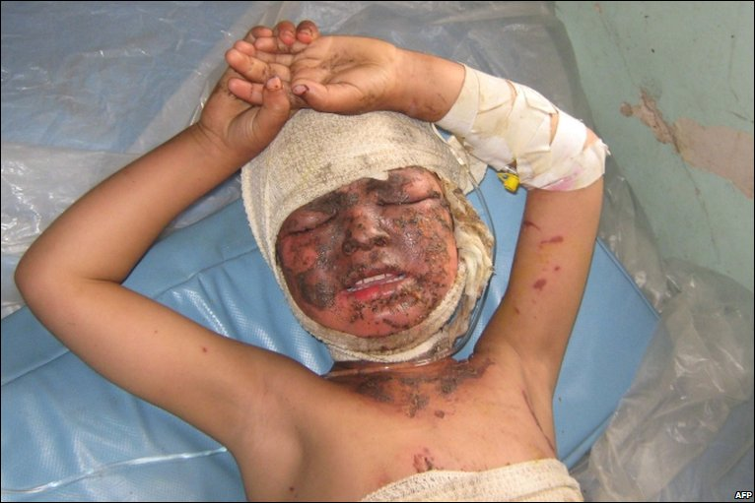
При ожоге фосфором:
На воздухе фосфор самовоспламеняется, поэтому его необходимо срочно смыть сильной струей воды.
Особого внимания требуют ожоги, вызванные фосфором. После обработки обожженной поверхности 5%раствором медного купороса ее закрывают сухой стерильной повязкой.
Противопоказано: использовать мази т.к. они способствуют более глубокому проникновению фосфора.

Slide 39
ХЛОР
Газ желтовато-зеленого цвета с характерным удушливым запахом 
Примерно в 2,5 раза тяжелее воздуха.
Химически активен, хорошо растворим в воде образуя хлористоводородную и хлорноватистую кислоты. 
Нейтрализуется водным раствором гипосульфита Na. 
Хранится и транспортируется в сжиженном виде под повышенным давлением. 
В концентрации 0,01г/м3 хлор раздражает дыхательные пути, действуя в дозе более 0,1г/м3 вызывает тяжелые поражения. 
Вызывает отек легких примерно через 2-4 часа после отравления.

Slide 40
Аммиак
Бесцветный газ, с резким запахом, щелочным вкусом, 
Легко растворим в воде, 
Легче воздуха. 
При охлаждении сгущается в бесцветную жидкость, 
Температура кипения + 330С.
Обладает местным и общим резорбтивным действием.
Судорожный яд.

Slide 41
Особенности действия хлора
Рефлекторное влияние, (раздражение рецепторов слизистых оболочек дыхательных путей),
- сокращения мускулатуры трахеи, бронхов,
- ряд изменений рефлекторного характера в деятельности дыхательного и сосудодвигательного центров.
 Местное прижигающее действие в слизистой дыхательных путей и легочной ткани.

Slide 42
 Поражает слизистые оболочки верхних дыхательных путей и бронхов.
 Только при больших концентрациях и длительном воздействии поражение распространяется на глубокие отделы дыхательных путей.
 При ингаляции чрезвычайно высоких концентраций смерть может наступить уже при первых вдохах зараженного воздуха (рефлекторная остановка дыхания и сердечной деятельности).

Slide 43
Другой причиной быстрой гибели пострадавших (в течение 20 - 30 минут после вдыхания вещества) является, ожег легких и пострадавший погибает до развития ТОЛ.
 В этих случаях окраска кожных покровов пострадавшего приобретает зеленоватый оттенок, наблюдается помутнение роговицы.
 Такие клинические проявления как гиперемия и отек слизистой оболочки носоглотки, трахеи, бронхов, ларингоспазм и бронхоспазм, головная боль, боль в правом подреберье и др. можно объяснить прижигающим и раздражающим действием хлора.

Slide 44
Периоды поражения
- Воздействие ОВ;
- Скрытый период -в среднем 4-6 часов (колебание скрытого периода от 1 часа до 24 часов).;
- Развития токсического отека легких - максимальное развитие отека достигает к концу первых суток.;
- Разрешение отека: наступает с 3-4 дня (при благоприятном течении интоксикации).
В этот период возможно присоединение вторичной инфекции и развитие пневмонии.

Slide 45
Отек легких
Патологическое состояние, при котором транссудация сосудистой жидкости не уравновешивается ее резорбцией и сосудистая жидкость изливается в альвеолы.
ВЫДЕЛЯЮТ: 
- токсический отек лёгких, развивающийся в результате первичного поражения альвеолярно-капиллярной мембраны, на фоне нормального, в начальном периоде, давления в малом круге кровообращения; -
гемодинамический отек лёгких, в основе которого лежит повышение давления крови в малом круге кровообращения, вследствие токсического повреждения миокарда и нарушения его сократительной способности; -
смешанный отек легких, когда у пострадавших отмечается как нарушение свойств альвеолярно- капиллярного барьера, так и миокарда.

Slide 46
Отек лЕГКИХ

Slide 47
МЕДИЦИНСКАЯ помощь
Уменьшение или предотвращение развития отека легких (покой, тепло, препараты Са, осмодиуретики, жгуты на конечности);
 Борьба с сердечно-сосудистой недостаточностью (сердечно-сосудистые средства);
 Борьба с ацидозом (щелочное питье);  Восстановление проходимости дыхательных путей;
 Кислородотерапия с пеногосителями (ИВЛ);
 Борьба с осложнениями (антибиотики, антикоагулянты).

Slide 48
Первая помощь
. Надеть на пострадавшего промышленный противогаз с коробкой марки В желтого цвета или гражданский противогаз и вывезти (вынести) из опасной зоны.
После выноса пострадавшего из зоны заражения необходимо освободить его от стесняющей одежды, обеспечить абсолютный покой и тепло (для уменьшения потребности организма в кислороде).
Запретить самостоятельно двигаться и перевозить только лежа, так как физическая нагрузка будет провоцировать токсичный отек легких.
В случае рефлекторной остановки дыхания провести искусственное дыхание.

Slide 49
Первая помощь и взаимопомощь
Надевание противогаза 
Согревание и покой 
Вынос (вывоз) за пределы очага 
ИВЛ при необходимости

Slide 50
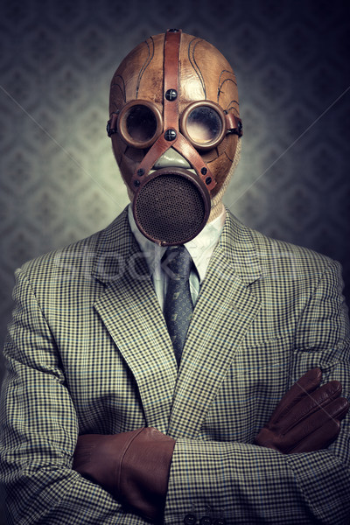
Противопоказания для использования противогаза
Бессознательное состояние пострадавшего
 Рвота или высокая её вероятность
 Остановка дыхания или резкое брадипноэ
 Наличие тяжёлой дыхательной недостаточности

Slide 51
Вторая группа:
синильная кислота, окись углерода, мышьяковистый водород, динитрофенол.
Эти вещества различаются по механизму действия на организм.
Синильная кислота быстродействующий яд, блокирует тканевое дыхание, вызывая гипоксию, в следствии чего нарушается прежде всего деятельность ЦНС, развивается острая сердечно-сосудистая недостаточность.
Вторая группа: синильная кислота, окись углерода, мышьяковистый водород, динитрофенол.
Эти вещества различаются по механизму действия на организм.
Синильная кислота быстродействующий яд, блокирует тканевое дыхание, вызывая гипоксию, в следствии чего нарушается прежде всего деятельность ЦНС.

Slide 52
Синильная кислота
Бесцветная, прозрачная жидкость с запахом горького миндаля (при малых концентрациях);
Среднелетальная токсодоза ингаляционно = 2 г. мин/м3 . перорально = 1 мг/кг.
Не обладает кумулятивным действием.

Slide 53
Пути проникновения
 ингаляционный (основной),
 через кожу (при создании высоких концентраций).

Slide 54
Первая помощь.
Надеть на пострадавшего противогаз (промышленный с коробкой марки В желтого цвета). Можно использовать гражданские ГП-5, ГП-7 и вывезти (вынести) из опасной зоны. В случае остановки дыхания провести искусственную вентиляцию легких. Полоскание рта. Промывание глаз и кожи водой. Санитарная обработка с переодеванием. Промывание глаз водой. Ингаляция кислорода. При остановке дыхания – искусственное дыхание.

Slide 55
Оксид углерода (Угарный газ)
  Бесцветный газ, не имеет запаха; Плотность по воздуху 0,97;
 В воде и плазме крови растворяется мало, лучше в спиртах;
 Плохо сорбируется активизированным углем;
 Способ поступления газа в организм - ингаляционный.
 Период полувыведения составляет 2 - 4 часа.

Slide 56
Отравление угарным газом:
Угарный газ (окись углерода) образуется при неполном сгорании углеродосодержащих веществ.
В производственных условиях возможно загрязнение атмосферного воздуха небольшими дозами угарного газа, длительное воздействие которого на организм человека приводит к хроническому отравлению.
Острое отравление угарным газом может проявляться в легкой, средней и тяжелой степени:

Slide 57
Легкая и средняя степени отравления проявляются головной болью меньшей или большей интенсивности, тошнотой, рвотой, общей слабостью, нарушением сердечной деятельности, обмороками.
Тяжелая степень характеризуется развитием коматозного состояния с нарушением сердечной деятельности и дыхания, непроизвольным мочеиспусканием, исчезновением всех поверхностных и глубоких рефлексов.

Slide 58
В начальной стадии появляется горечь во рту, слюнотечение, головокружение. Затем появляется тошнота, шум в ушах, одышка, боли в области сердца, чувство страха. Если в этот момент прекратить поступление яда, симптомы отравления быстро исчезают.
Окисид углерода быстродействующий яд, поступает в организм через органы дыхания. Смерть наступает от угнетения дыхания и сердечной деятельности.

Slide 61
Мышьяковистый водород
бесцветный газ, практически без запаха,
 - плотность пара (по воздуху) - 2,69, (по жидкости) - 1,34 при 200С.
- температура кипения - -62,50С, разрушения 2800С.
- не стабильное вещество.
- среднесмертельная токсодоза 5 г.мин/м3
 Скорость развития патологического процесса от 2 часов до 11 суток.

Slide 62
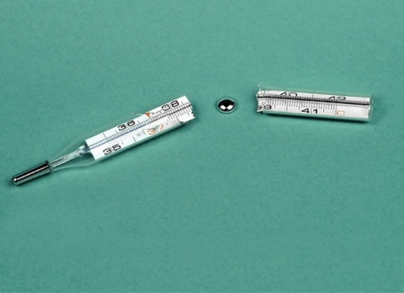
ртуть
Пары ртути не обладают ни цветом, ни запахом, ни вкусом, не оказывают немедленного раздражающего действия на органы дыхания, зрения, кожные покровы. Отравление парами ртути проявляется через 8–24 час.
При остром отравлении парами ртути появляется медно-красная окраска слизистых рта и глотки, металлический привкус во рту, тошнота, рвота, боли в животе, возможное повышение температуры тела до 39 °С. Через несколько часов, а иногда и дней, может появиться расстройство желудка. Наблюдается покраснение, набухание и кровоточивость десен.

Slide 63
Хроническое отравление ртутью обычно начинается с неярко выраженных симптомов острого отравления. В дальнейшем постепенно развивается общее недомогание, снижение аппетита, потеря веса. Пораженный становится нервным, появляется слабость, сонливость, тяжелые сны и раздражительность, головные боли, боли в суставах. В тяжелых случаях отравления снижается работоспособность, умственная деятельность, память. Развивается «ртутный тремор» (дрожание) пальцев рук, век, губ и ног – типичные признаки ртутной неврастении.

Slide 64
Первая помощь. Оказавшиеся в пораженном очаге должны быстро покинуть опасное место и срочно вызвать специалистов.
Выйдя из очага заражения, постараться по возможности сменить одежду, принять душ, прополоскать рот 0,25 %-ным раствором перманганата калия (марганцовка), обязательно почистить зубы.
Промыть желудок (на стакан воды 20–30 г активированного угля).
Выпить молока и слабительного (вместо молока можно использовать взбитый с водой яичный белок).

Slide 65
Сероводород
Третья группа: сероводород, акрилонитрил попадают в организм через дыхательные пути, приводят к развитию токсического отёка лёгких, а при попадании во внутренние среды организма – к токсическому повреждению желудочно-кишечного тракта. При попадании на кожу жидкого вещества развиваются воспалительные явления с развитием пузырей и язв.

Slide 66
Сероводород
Бесцветный газ, немного тяжелее воздуха с запахом гниющего белка (тухлых яиц);
 Горит голубым пламенем.

Slide 67
При наличии амилнитрита ввести раздавленную ампулу под маску противогаза, внутримышечно ввести 1 мл 20 %-го раствора антициана. Немедленно доставить в лечебное учреждение в положении лежа в сопровождении медперсонала.
Промыть кожу, глаза, прополоскать рот, горло большим количеством воды или 2% раствором соды. При остановке дыхания – сделать искусственное дыхание.

Slide 68
Нейротропные яды (вещества, действующие на проведение и передачу нервного импульса
ФОС (зарин, зоман)
• Производные карбоминовой кислоты (пропуксор, альдикарб, диоксакарб)
• Бициклофосфаты (бутилбициклофосфат, изопропилбициклофосфат и др.)
• Производные гидразина (гидразин, диметилгидразин и др.)
• Сложные гетероциклические соединения (тетродоксин, сакситоксин, батрахотоксин)
• Белковые токсины (ботулотоксин, тетанотоксин

Slide 69
Вопрос 1
Митридатизм – что включает в себя этот термин

Slide 70
МУСКАРИНОПОДОБНОЕ ДЕЙСТВИЕ ФОС
Заключается в перевозбуждении парасимпатической нервной системы, гладкой мускулатуры и железистых клеток
Клинические проявления:
со стороны глаз: спазм аккомодации, ухудшение зрения вдаль и в темноте
•-легких: бронхоспазм, одышка, удушье,
•-сердца: брадикардия, резкое снижение АД
•-органов пищеварения: саливация, тошнота, рвота, гиперсекреция, спазмы, тенезмы, диспепсические расстройства
•-кожных покровов: повышенная потливость (гипергидроз)
•-органов брюшной полости: сокращение матки и мочевого пузыря.

Slide 71
Никотиноподобное действия
Заключается в перевозбуждением симпатических ганглиев и мионевральных синапсов поперечно- полосатой мускулатуры клинические проявления:
•- мускулатура: фибрилляция мышц, скованность, генерализованные клонико-тонические судороги, затем общая слабость мышц и дыхательной мускулатуры
•- симпатические ганглии: тахикардия, повышение ад, бледность, анемия миокарда и головного мозга.

Slide 72
Центрального действия
Зависит как от накопления ацетилхолина, так и от других причин (гипоксия, физическая усталость и др.) клинические проявления:
• головная боль
• головокружение
• страх
• напряжение
• возбуждение
• повышенная эмоциональность
• бессонница
• тремор мышц
• атаксия
• потеря сознания, кома.

Slide 73
СЛОЖНЫЕ ГЕТЕРОЦИКЛИЧЕСКИЕ СОЕДИНЕНИЯ
Сакситоксин - органическое соединение, пуриновый алкалоид, нейротоксин небелковой природы, продуцируемый некоторыми видами динофлагеллят, а так
же некоторыми цианобактериями.
Содержание
Сакситоксина
в моллюсках
не должно
превышать
800 мкг/кг

Slide 75
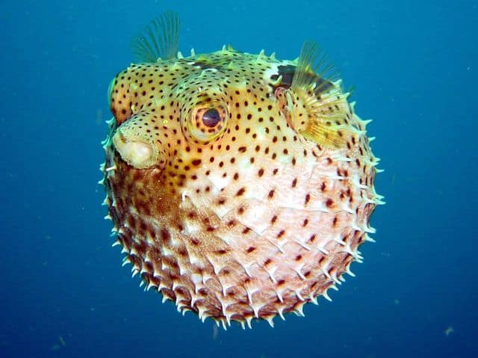
Тетродотоксин - сильный небелковый яд естественного происхождения, нейропаралитического действия. Большое количество тетродотоксина содержится в рыбах из отряда Четырёхзубообразные

Slide 76
БЕЛКОВЫЕ ТОКСИНЫ
ТЕТАНОТОКСИН вырабатывает Clostridium tetani

Slide 77
БОТУЛОТОКСИН вырабатывает Clostridium botulinum

Slide 80
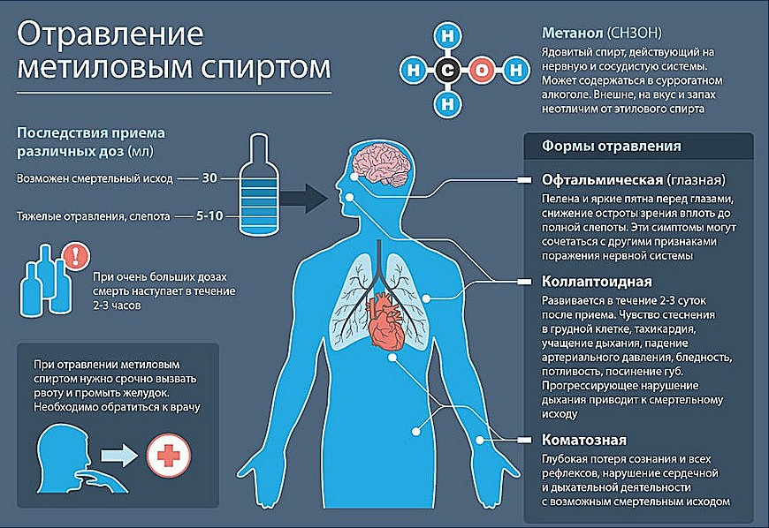

Slide 81
Клинические проявления при отравлении АХОВ
Они зависят от
- места попадания химического вещества (кожа, дыхательные пути, пищеварительный тракт),
- токсичности,
- количества,
- времени воздействия
- своевременности и правильности оказания первой помощи

Slide 82
Первые симптомы:
1.раздражение кожных покровов
( покраснение, воспаление)
2.раздражение слизистых оболочек глаз, верхних дыхательных путей( кашель, удушьие)

Slide 83
стойкость заражения
Под стойкостью АХОВ, с одной стороны понимают продолжительность их нахождения на местности или в атмосфере.
Время сохранения ими поражающего действия, в которое входят как продолжительность пребывания их на местности в неизменном виде, так и длительность заражения атмосферы в результате испарения с почвы и поверхностей или взвихрения с пылью.

Slide 84
Химические ожоги
Химические ожоги возникают при воздействии на тело человека:
- концентрированных кислот,
- щелочей,
- фосфора и некоторых солей тяжелых металлов нитрата серебра, хлорида цинка.
- солями некоторых тяжелых металлов (азотнокислое серебро, хлористый цинк, сулема, медный купорос и проч.) и другими химическими веществами, обладающими прижигающим действием.

Slide 85
Тяжесть и глубина поражения тканей зависят от вида, концентрации и продолжительности воздействия перечисленных факторов.

Slide 86
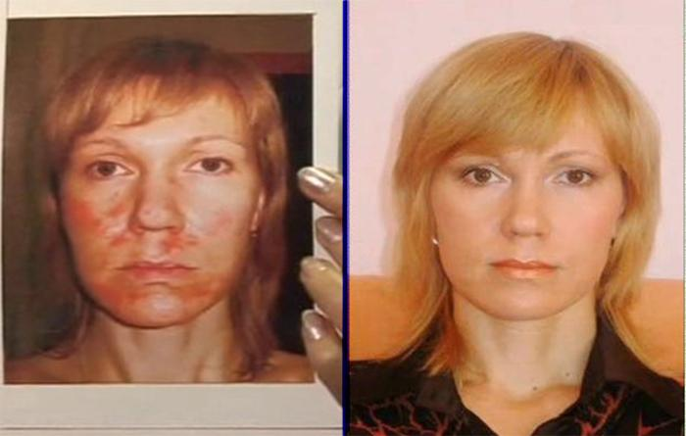
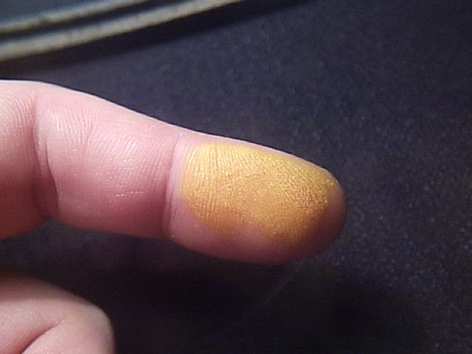
Химические ожоги вызываются кислотами, щелочами,
Ожог азотной кислотой.
Результат кислотного пилинга

Slide 87
Первая медицинская помощь
на догоспитальном этапе она зависит от вида химического вещества,
при кислотном ожоге образуется сухой темно-коричневый или черного цвета с четкими отграничениями участок некроза (коагуляционный некроз).
при воздействии концентрированных щелочей возникает влажный, грязно-серого цвета струп без четких границ (коликвационный некроз).

Slide 88
Первая медицинская и доврачебная помощь при ожогах концентрированными растворами кислот
При кислотном ожоге
прекратить воздействие травмирующего фактора;
пораженный участок промывают водой 10-15 минут;
При ожоге концентрированной серной
кислотой нельзя промывать водой,
необходимо обмыть зону поражения
растворами щелочи: мыльной водой,
3-5%раствором гидрокарбоната натрия
(1чайная ложка на стакан воды).

Slide 89
При ожоге щелочью:
промыть ожог струей воды;
обработать 2% раствором уксусной или лимонной кислоты;
накладывают асептическую сухую повязку или смоченную растворами для обработки.

Slide 90
ОБЩИЕ ПРАВИЛА ПРИ ОТРАВЛЕНИИ ахов

Slide 91
1. Попавший внутрь яд удаляют промыванием желудка или вызыванием рвоты Пострадавшему, если он в сознании, предлагается выпить 3–4 стакана тепло воды и вызвать рвоту. Эта процедура выполняется до 10–20 раз (не менее 3–6 литров воды). Далее вводится 30 г солевого слабительного с взвесью активированного угля.
2. Для промывания желудка также применяются связывающие и адсорбирующие вещества: щелочные растворы гидрокарбоната натрия при отравлении кислотами или слабые растворы органических кислот (лимонной, уксусной) при отравлении щелочами.
3.В качестве связывающих и нейтрализующих веществ применяется теплое молоко, слабый раствор марганцевокислого калия, взбитый яичный белок, растительные смеси, кисель, желе, крахмал в зависимости от вида яда.

Slide 92
Активированный уголь является универсальные антидотом. Он сорбирует яды и препятствует их всасыванию благодаря высокой поверхностной активности. Применяют в дозе 0,2–0,5 г/кг массы тела измельченным в водной взвеси.

Slide 93
Надо хорошо знать
в чем растворяется данное вещество.
Так, распространенное в быту мнение, что молоко надо давать при всех отравлениях («отпаивать молоком»), крайне ошибочно, потому что при попадании в желудок ядов, хорошо растворимых в жирах (дихлорэтан, четыреххлористый углерод, бензол, многие фосфорорганические соединения) давать молоко, а также масло и жиры растительного и животного происхождения абсолютно противопоказано, т.к. они усилят всасывание этих ядов.

Slide 94
Применение слабительных средств при попадании внутрь ядов, обладающих прижигающим действием, противопоказано!

Slide 95
При ожоге негашеной известью:
обработка раны растительным маслом;
запрещается использование воды для обработки;
наложить асептическую повязку.

Slide 96
Лечебные мероприятия включают
Детоксикационную терапию,
Применение антидотов
Симптоматическую терапию при острых отравлениях АХОВ.
4. При необходимости реанимационные мероприятия

Slide 97
Эффективным методом детоксикации на догоспитальном этапе является также антидотная терапия, которая достаточно эффективна на ранней стадии острого отравления.

Slide 98
К группе применяемых на этом этапе оказания помощи неспецифических химических антидотов относятся:
-активированный уголь,
-энтеродез,
-различные энтеросорбенты,
-белая глина,
-калия перманганат,
-натрия гидрокарбонат,
-растворимые соли кальция и др.

Slide 99
Промывание желудка взвесью активированного угля оказывает сильное дезинтоксикационное воздействие.
Активированный уголь может применяться при любых отравлениях, однако он малоэффективен при отравлениях кислотами, щелочами или спиртами.

Slide 100
Отравление ядохимикатами.
При отравлении ядохимикатами, используемыми в сельском хозяйстве и на садовых участках для борьбы с сорняками, болезнями и вредителями культурных растений, скрытый период болезни длится от 15 мин до 1 часа.

Slide 101
Затем обнаруживают признаки поражения нервной системы, повышенное слюноотделение, отделение мокроты, потливость, дыхание учащается, становится шумным и сопровождается хрипами, которые слышны на расстоянии. Больной беспокоен и возбужден. Позднее возможен паралич мускулатуры, в том числе и дыхательной. Остановка дыхания приводит к асфиксии и

Slide 102
Основной задачей первой медицинской помощи при отравлении
ядохимикатами является немедленное транспортирование пострадавшего в ближайшее лечебное учреждение.
Если ядохимикаты попали в организм с пищей, то в порядке оказания первой доврачебной медицинской помощи нужно провести промывание желудка и дать пострадавшему внутрь активированный уголь и соленое слабительное. При возможности пострадавшему дают 6—9 капель 0,1 % раствора атропина или 1 —2 таблетки препарата красавки (белладонны). Если происходит остановка дыхания, следует незамедлительно начать проведение искусственного дыхания. С кожи и слизистых оболочек ядохимикаты необходимо смыть водой.

Slide 103
Первая медпомощь в очаге поражения:
- промыть водой кожу лица,
- надеть ватно-марлевую повязку, смоченную 2-3% раствором питьевой соды.
Первая помощь вне зоны заражения:
- снять загрязнённую одежду
- обильно промыть глаза и лицо водой,
- обеспечить покой и согревание,
- ингаляции кислорода,
- при болях в глазах закапать 2% раствор новокаина,
- при нарушении дыхания – ИВЛ,
- при нарушении сердечной деятельности – 1мл. кордиамина, 1мл.10% раствора кофеина.

Slide 104
защита населения от ахов
Защита от средств поражения достигается применением средств индивидуальной и коллективной защиты.
Создается система и устанавливается порядок оповещения о чрезвычайных ситуациях, возникающих на объектах.
Накапливаются средства индивидуальной защиты
Подготавливаются защитные сооружения, жилые и производственные здания.
Намечаются пути вывода людей в безопасные районы. Осуществляется подготовка органов управления.
Проводится обучение населения, проживающего в прилегающих к предприятию районах.
Защитой от АХОВ служат фильтрующие промышленные и гражданские противогазы, противогазовые респираторы, изолирующие противогазы и убежища ГО.
Для защиты от АХОВ в очаге аварии используются в основном средства индивидуальной защиты кожи (СИЗК) изолирующего типа.

Slide 105
Защита населения от ахов
Для населения рекомендуются подручные средства защиты кожи в комплекте с противогазами. Это могут быть обычные непромокаемые накидки и плащи, а также пальто из плотного толстого материала, ватные куртки. Для ног - резиновые сапоги, боты, калоши. Для рук - все виды резиновых и кожаных перчаток и рукавицы.
В случае аварии с выбросом АХОВ убежища ГО обеспечивают надежную защиту:
1. если неизвестен вид вещества или его концентрация слишком велика, можно перейти на полную изоляцию.
2. при распространении газов, которые тяжелее воздуха и стелются по земле, как хлор и сероводород, можно спасаться на верхних этажах зданий, плотно закрыв все щели в дверях, окнах, задраив вентиляционные отверстия.

Slide 106
3.выходить из зоны заражения нужно в одну из сторон, перпендикулярную направлению ветра, ориентируясь на показания флюгера, флага или куска ткани.
4. в речевой информации об аварийной ситуации должно, быть указано, куда и по каким улицам, дорогам целесообразно выходить (выезжать), чтобы не попасть под зараженное облако.
5. время - решающий фактор. Свои дома и квартиры необходимо покинуть на время - 1-3 суток.
6. к подобным чрезвычайным ситуациям население должно быть готово всегда. Для этого по месту работы, учебы и жительства проводятся занятия.
на хим. опасных объектах разрабатывают специальные памятки, в которых указывают данные о АХОВ и признаках поражения, сведения о том, что должны знать и уметь люди, проживающие вблизи таких предприятий, как защитить себя, семью и близких.

Slide 107
Вопрос 2
От чего зависят клинические проявления при отравлении АХОВ?

Slide 108
Конвенция о химическом оружии
В 1993 году в Париже 162 государствами — участниками ООН подписана Конвенция о химическом оружии, запрещающая производство и накопление многих химических средств, в том числе — зарина. Конвенция вступила в силу 29 апреля 1997 года, и призвала к полному уничтожению всех запасов указанных химических средств к апрелю 2007 года. • В настоящее время 190 государств подписали Конвенцию. • Не подписали Конвенцию (Ангола, Северная Корея, Египет и Южный Судан). • По состоянию на середину апреля 2014 года уничтожено 78 % объявленных Россией запасов химического оружия

Slide 109
Литература
Первая медицинская помощь : учеб. пособие / П. В. Глыбочко, В. Н. Никоненко, Е. А. Алексеев [и др.]. - 5-е изд., стер. - М. : Академия, 2012. - 240 с. : ил. - (Среднее проф. образование). - ISBN 9785769589294 : 324.50
- дополнительная;
Красильникова, И. М. Неотложная доврачебная медицинская помощь : учеб. пособие / И. М. Красильникова, Е. Г. Моисеева. - М. : ГЭОТАР-Медиа, 2015. - 192 с. : ил. - ISBN 9785970433379 : 440.00
Зорина, Е. В. Первая доврачебная помощь [Электронный ресурс] : учеб. пособие для студентов, обучающихся по специальности 33.05.01 - Фармация / Е. В. Зорина, Л. А. Мудрова, Ж. Е. Турчина ; Красноярский медицинский университет. - Красноярск : КрасГМУ, 2016. - 255 с.
- электронные ресурсы;
Неотложная помощь (http://pervpomosh.ru/)

Slide 110
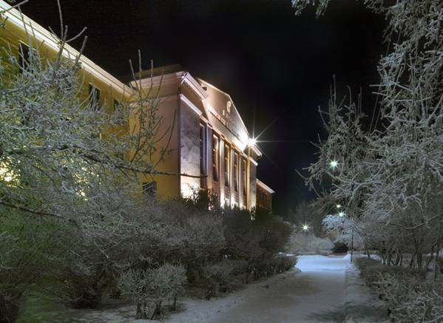
СПАСИБО ЗА ВНИМАНИЕ!_ Красноярский Государственный медицинский университет

